Slide 1


Microsoft Azure 24 Hrs en Español
Incrustando informes de Power BI en portales internos

Slide 2
Incrustando informes de Power BI en portales internos
Elvis Geovanny Batzibal

Slide 3

Acerca de mi!
Elvis Geovanny Batzibal
Ingeniero de Software
@ElvisBatzibal
elvis.batzibal@devbatz.com
https://github.com/ElvisBatzibal
https://www.linkedin.com/in/elvis-batzibal-2a0148119/
https://devbatz.azurewebsites.net/

Slide 4
Agenda
Fundamentos de Power BI
Power BI Pro y Power BI Premium - Embedded en sitio web o portal
Power BI Embedded para ISV y desarrolladores
Registro de Aplicaciones + Azure AD
Integración de Power BI Embedded

Slide 5
Fundamentos Power BI:
- Servicio SaaS utilizado por usuarios web y móviles.
Portal de Power BI accesible para los navegadores https://app.powerbi.com
Power BI mobile accesible para usuarios en teléfonos móviles y dispositivos
- Servicio PaaS utilizado por desarrolladores de software
API Servicio de Power BI accesible en https://api.powerbi.com
POSTMAN

Slide 6
Fundamentos de Power BI Embedded:
Contenedor seguro para publicar contenido
Cada usuario con licencia obtiene un espacio de trabajo personal
Espacios de trabajo de aplicaciones creados para soluciones personalizadas
Workspace
Dashboard
Vista consolidada en informes y conjuntos de datos
Punto de entrada de solución personalizada para usuarios móviles
Report
Colección de páginas con tablas y visualizaciones.
Proporciona control interactivo del filtrado.
DataSet
Modelo de datos que contiene una o más tablas
Puede ser muy simple o muy complejo.

Slide 7
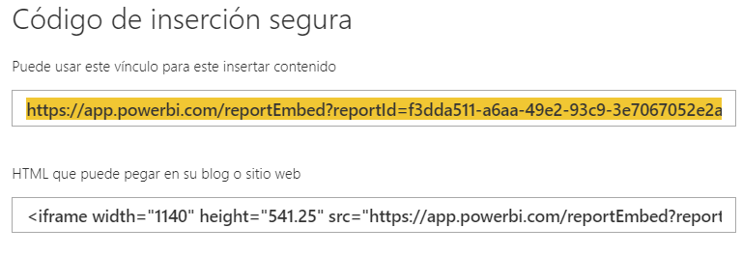
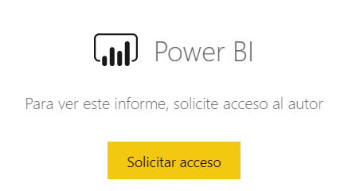
Power BI Pro y Power BI Premium - Embedded en sitio web o portal
Accesso único para miembros de la organización
Código de inserción

Slide 8
Demo 1

Slide 9
Power BI Embedded: para ISV y desarrolladores API, SDK, JAVASCRIPT

Slide 10
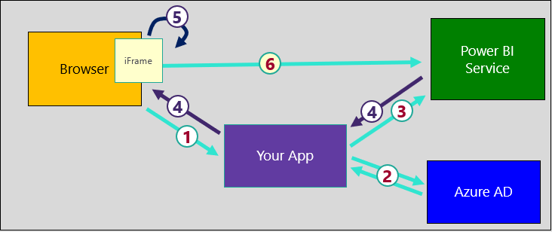
Power BI Embedded - Proceso general:
El usuario inicia su aplicación usando un navegador
La aplicación se autentica con Azure Active Directory y obtiene el token de acceso
La aplicación usa token de acceso para llamar a la API del servicio Power BI
La aplicación recupera los datos del recurso incrustado y los pasa al navegador.
El código del lado del cliente utiliza la API de JavaScript de Power BI para crear recursos integrados
Sesión de recursos integrados creada entre el navegador y el servicio Power BI

Slide 11
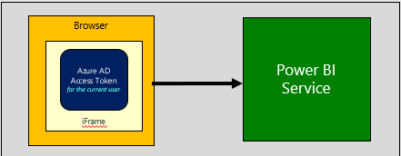
Incrustar contenido de Power BI en una aplicación para su organización
Conocido como User-Owns-Data Model
Todos los usuarios requieren una licencia de Power BI
Útil en entornos corporativos.
La aplicación se autentica como usuario actual
Su código se ejecuta con los permisos del usuario.
El token de acceso del usuario pasó al navegador

Slide 12
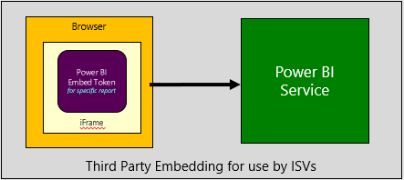
Incrustar contenido de Power BI en una aplicación para sus clientes
Conocido como App-Owns-Data Model
Ningún usuario requiere licencia de Power BI
Útil para aplicaciones comerciales.
La aplicación se autentica con identidad solo de aplicación
Tu código se ejecuta con permisos de administrador
Insertar token pasado al navegador

Slide 13
Registro de aplicacion en Azure AD
Incrustar contenido de Power BI en una aplicación para sus clientes
Cuenta de Power BI Pro
Cuenta maestra- Usuario y Contraseña
Application secret
Certificate

Slide 14
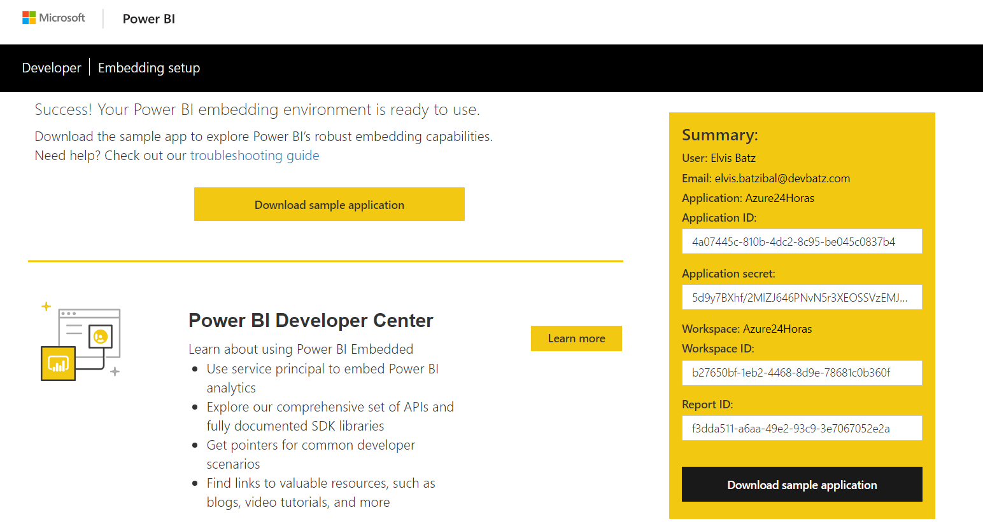
Registrar aplicaciones
Incrustar contenido de Power BI en una aplicación para sus clientes
https://dev.powerbi.com/apps
https://app.powerbi.com/embedsetup/appownsdata

Slide 15
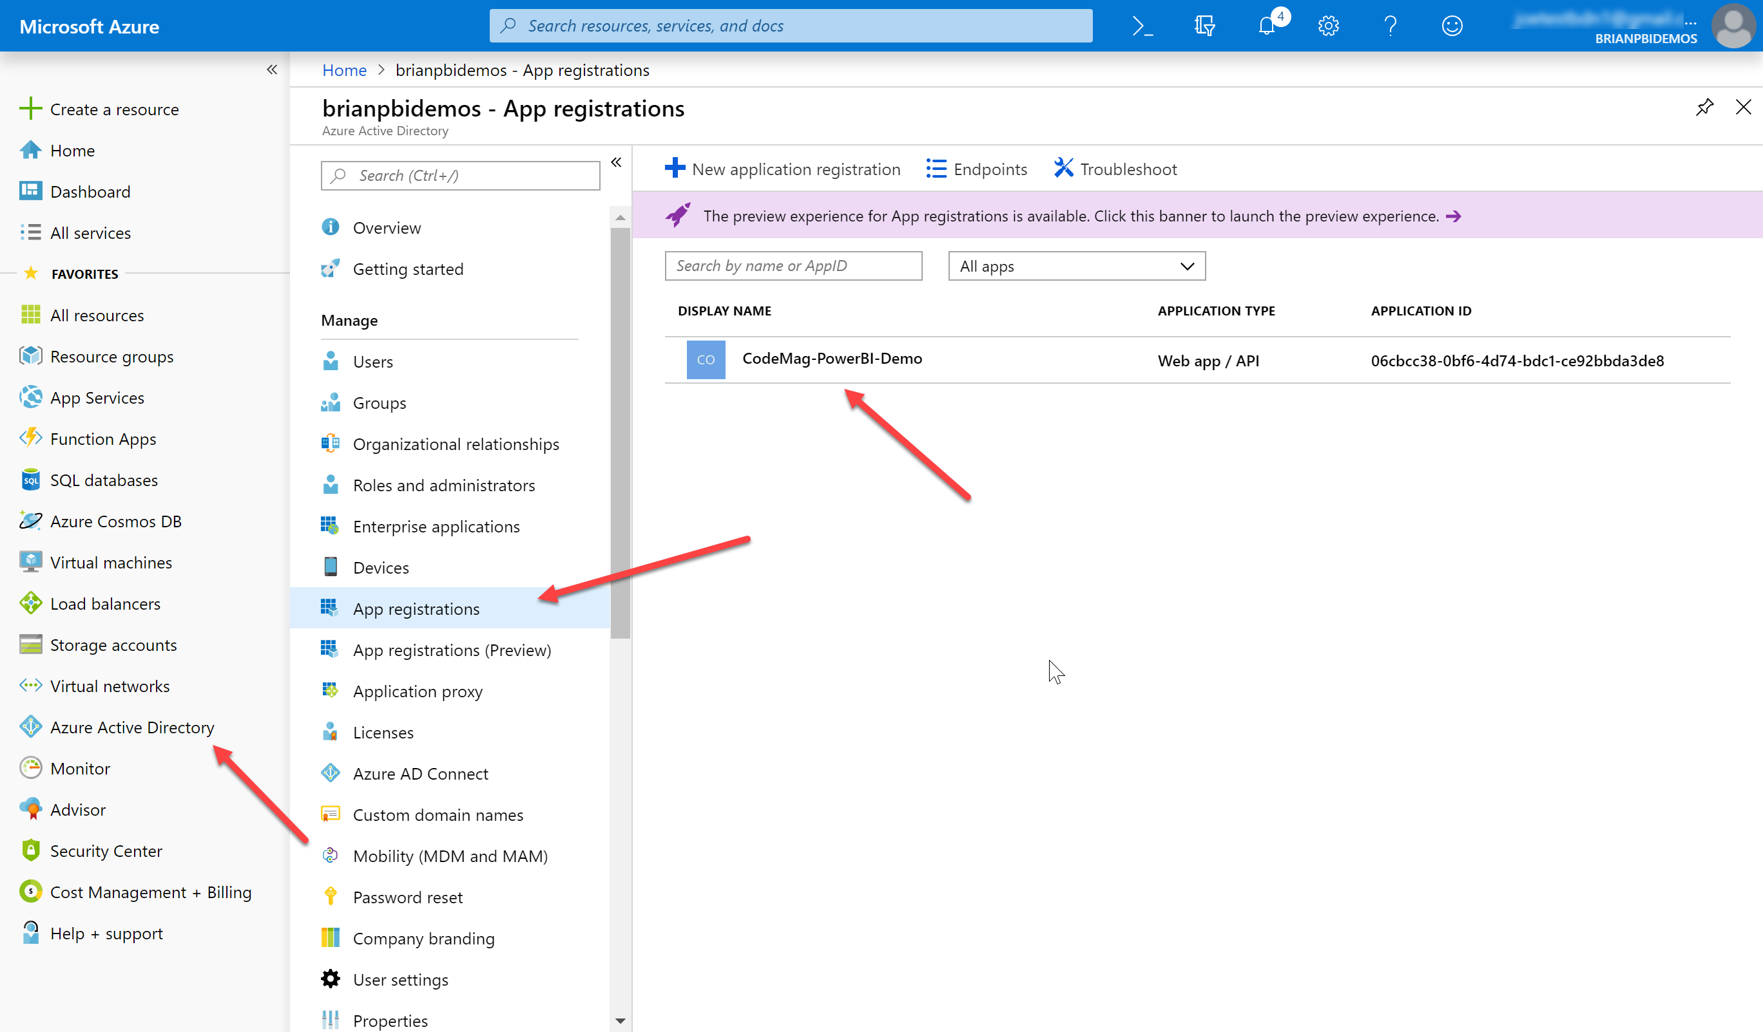
Registrar aplicaciones
Incrustar contenido de Power BI en una aplicación para sus clientes
https://portal.azure.com/#blade/Microsoft_AAD_RegisteredApps/ApplicationsListBlade

Slide 16
Integración de Power BI Embedded

Slide 17
Demo 2

Slide 18
Gracias!!!
¿Preguntas?
elvis.batzibal@devbatz.com +502 43483774

Slide 19
Referencias
https://powerbi.microsoft.com/en-us/developers/
https://powerbi.microsoft.com/es-es/power-bi-embedded/
https://powerbi.microsoft.com/es-es/pricing/
https://docs.microsoft.com/en-us/power-bi/developer/embedded/embed-sample-for-your-organization
https://docs.microsoft.com/en-us/power-bi/developer/embedded/register-app
https://github.com/Microsoft/PowerBI-Developer-Samples

